Slide 1

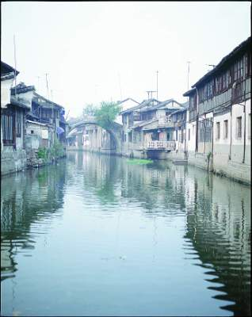
苏教版小学语文第三册
水 乡 歌

Slide 2



自读课文，思考：水乡给你留下印象最深的是什么？

Slide 3
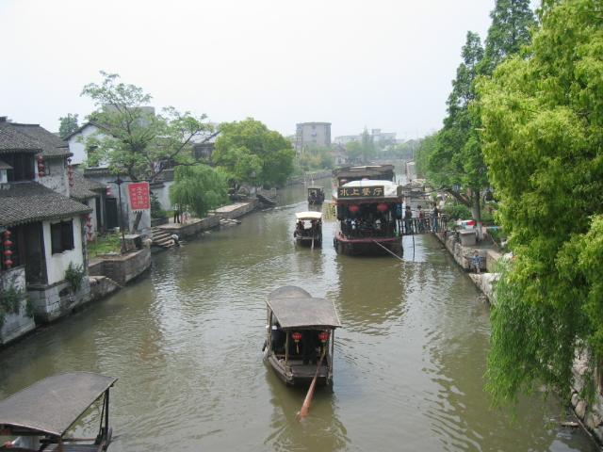
水多
船多
歌多

Slide 4

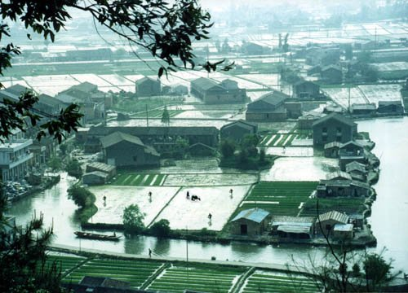
水乡什么多？
水多。
千条渠，万条河，
池塘一个连一个，
处处绿水荡清波。
水乡什么多？
水多。

Slide 5
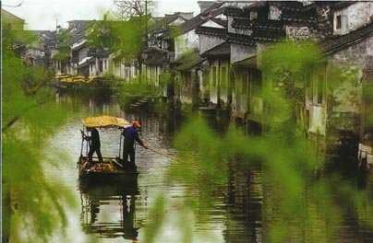
千条渠，万条河，
池塘一个接一个，
处处绿水荡清波。

Slide 6
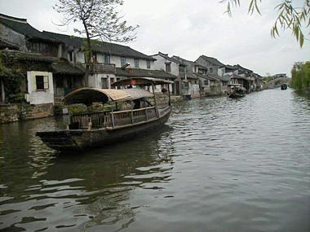
水乡什么多？
水多。
千条渠 ，万条河，
池塘一个连一个，
处处绿水荡清波。
千 万
一个连一个
处处
绿水 清波

Slide 7
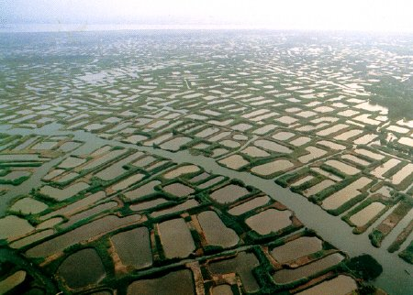
返回6

Slide 8
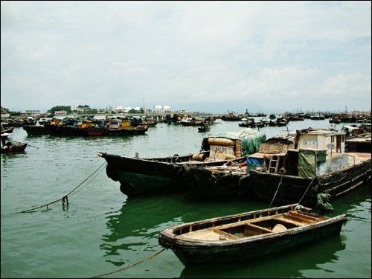
水乡什么多？
船多。

Slide 9
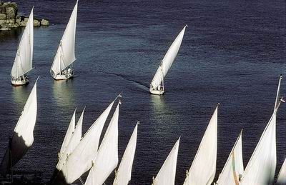
千只船，万只驳，
白帆片片像云朵，
飘满湖面飘满河。

Slide 10
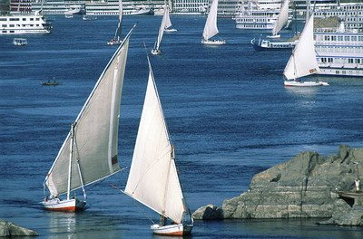
水乡什么多？
船多。
千只船，万只驳，
白帆片片像云朵，
飘满湖面飘满河。
千 万
片片
飘满 飘满

Slide 11

白帆片片像云朵，飘满湖面飘满河。
说一说： 船儿（ ）在湖面上，远远望去，就像白云（ ）在蓝天上，可真美呀！
飘
飘

Slide 12
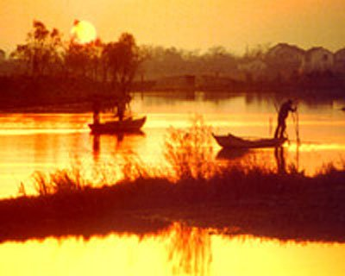
水乡什么多？
歌多。

Slide 13
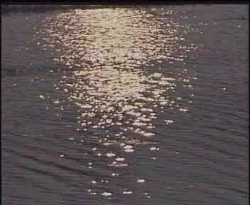
千首曲，万首歌，装满一箩又一箩，
唱咱水乡新生活。

Slide 14
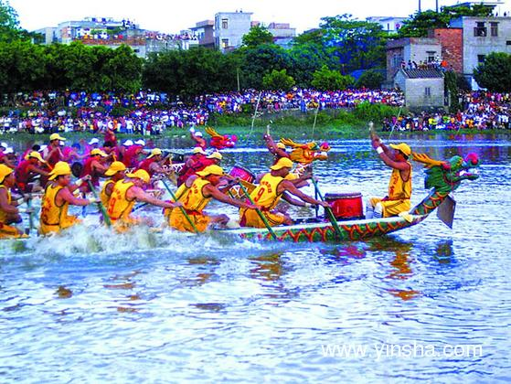
水乡什么多？
歌多。
千首曲，万首歌，
装满一箩又一箩，
唱咱水乡新生活。

Slide 15

回忆
你学过那些描写江南水乡的古诗？

Slide 16
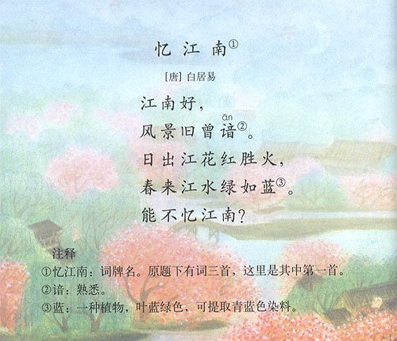

Slide 17

课外作业
1、学着做个小诗人。（选做）
2、根据自己的理解画一幅江南水乡的风光画。(选做）
3、课后搜集江南水乡的图片资料，或描写水乡的诗歌，办一次水乡诗画展。

Slide 18
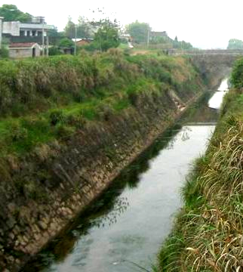
qú
渠
返回

Slide 19
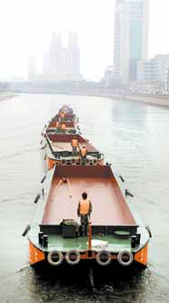
bó
驳
返回

Slide 20
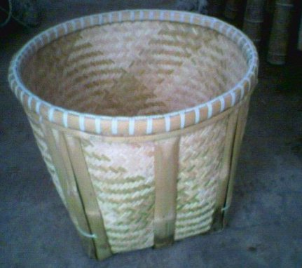
箩
返回

Slide 21
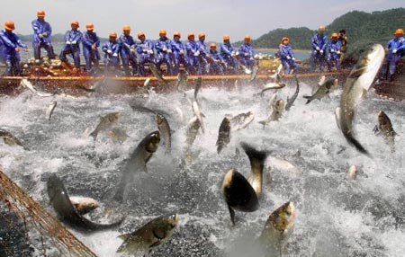
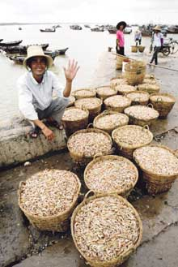
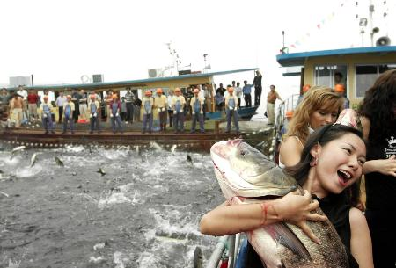
返回

Slide 22
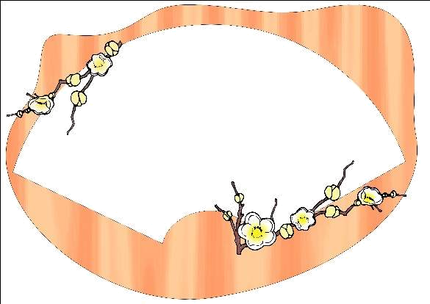
我也来当小诗人
家乡什么多？
多。
千 ，万 ，
， 。
家乡歌
返回

Slide 23
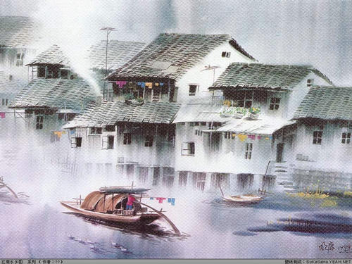
画一画
水乡美景

Slide 24
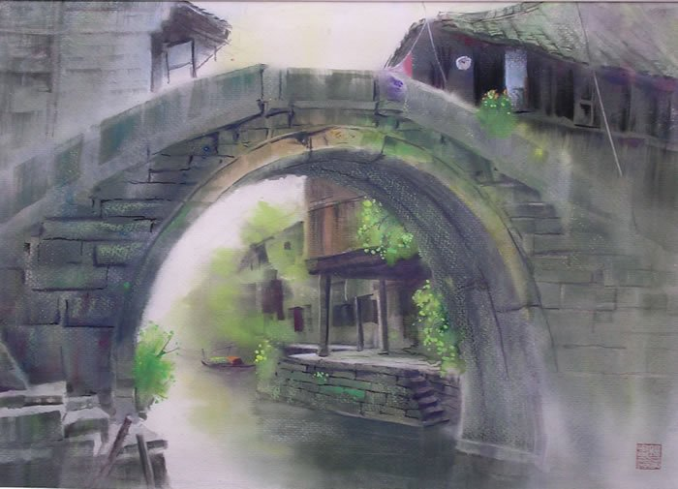

Slide 25
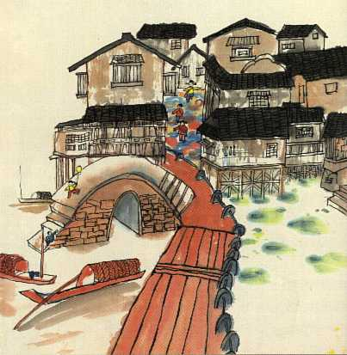
返回

Slide 26
水乡歌
水乡什么多?
桥多。
东一座，西一座，
西南北千万座，
出门就要把桥过。
水乡什么多？
欢笑多。
千种笑，万种笑，
人们的欢笑到处飘，
这 样的生活多快乐！
水乡什么多?
花多。
千朵花，万朵花。
长满湖面长满河，
映在池塘多美丽。
返回

Slide 27

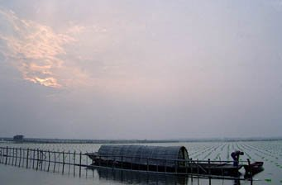
谢谢观赏
祝您愉快！

